Slide 1
Conceptos clave
Intro PHP. Clase II

Slide 2
Infraestructura y redes
La infraestructura tecnológica se refiere a los componentes físicos, software, redes y sistemas necesarios para soportar y operar las tecnologías de información y comunicación (TIC) de una organización. Estos componentes trabajan juntos proporcionando los recursos necesarios para el funcionamiento eficiente de los sistemas informáticos y la entrega de servicios tecnológicos.
Veamos algunos elementos:

Slide 3
Hardware: Esto incluye servidores, computadoras, dispositivos de almacenamiento, redes, enrutadores, switches, impresoras, escáneres y otros dispositivos físicos utilizados para almacenar, procesar, transmitir y visualizar información.
Software: Incluye los sistemas operativos, aplicaciones, programas y herramientas utilizados para administrar y operar la infraestructura tecnológica. Esto puede incluir sistemas de gestión de bases de datos, sistemas de gestión de contenido, software de seguridad, herramientas de productividad y mucho más.

Slide 4
Redes: Las redes de comunicación son fundamentales en la infraestructura tecnológica. Esto incluye tanto las redes internas, como las redes locales (LAN) y las redes de área amplia (WAN), así como también la conectividad a Internet. También se incluyen los protocolos y estándares utilizados para transmitir datos y comunicarse entre dispositivos.
Almacenamiento: Se refiere a los dispositivos y sistemas utilizados para almacenar datos y recursos. Esto puede incluir servidores de almacenamiento en red (NAS), sistemas de almacenamiento en disco (DAS), almacenamiento en la nube y otros medios de almacenamiento.

Slide 5
Seguridad: La seguridad de la infraestructura tecnológica es fundamental para proteger los datos y los sistemas contra amenazas internas y externas. Esto puede incluir firewalls, sistemas de detección y prevención de intrusiones, cifrado de datos, autenticación y otros mecanismos de seguridad.
Virtualización: La virtualización es una tecnología clave en la infraestructura tecnológica que permite crear versiones virtuales de recursos físicos, como servidores, redes o sistemas operativos. Esto ayuda a optimizar el uso de los recursos y facilita la escalabilidad y flexibilidad de los sistemas.
Administración y monitoreo: Estos son los procesos, herramientas y prácticas utilizadas para administrar, monitorear y mantener la infraestructura tecnológica. Esto incluye la administración de activos, la gestión de configuraciones, el monitoreo del rendimiento, la resolución de problemas y la planificación de capacidades.

Slide 6
Hardware
Dentro de este marco, los PCs y los servidores representan dos elementos clave en la infraestructura tecnológica. Aunque ambos se basan en los mismos principios, su diseño, capacidades y funciones son distintas, lo que justifica la necesidad de un análisis comparativo en profundidad.

Slide 7
PC
El término "Personal Computer" (PC) fue acuñado por IBM en la década de 1980 para distinguir las computadoras personales de otros tipos de computadoras, como las computadoras mainframe utilizadas en grandes empresas o las minicomputadoras que eran más pequeñas, pero aún estaban destinadas a uso comercial o científico.
Los PCs, son dispositivos de uso generalizado en el ámbito empresarial y personal. Están diseñados para ser utilizados por un solo usuario y ofrecen una amplia gama de capacidades informáticas. Estos sistemas son altamente versátiles y se utilizan para tareas como procesamiento de textos, navegación web, multimedia y aplicaciones de productividad.

Slide 8
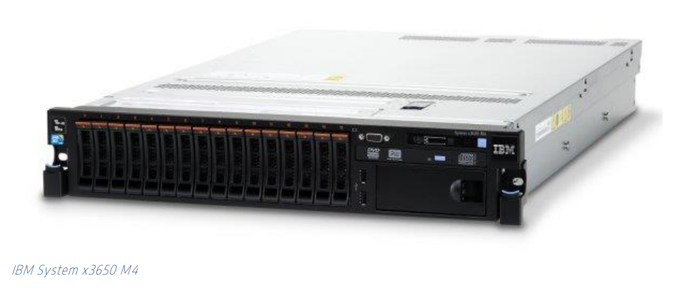
Servidores
Los servidores, son componentes especializados diseñados para brindar servicios y recursos a una red de computadoras. Son potentes y robustos, capaces de manejar grandes volúmenes de datos y solicitudes simultáneas de múltiples usuarios. Los servidores se utilizan para alojar aplicaciones empresariales, gestionar bases de datos, almacenar información crítica y proporcionar servicios de red, como correo electrónico, alojamiento web y acceso remoto.

Slide 9
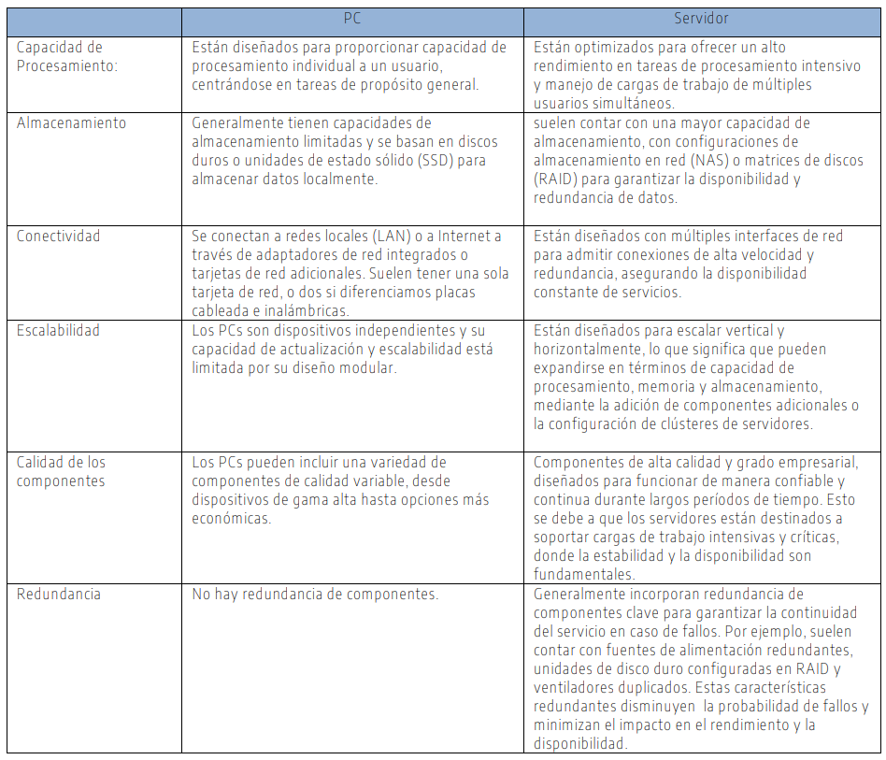

Slide 10
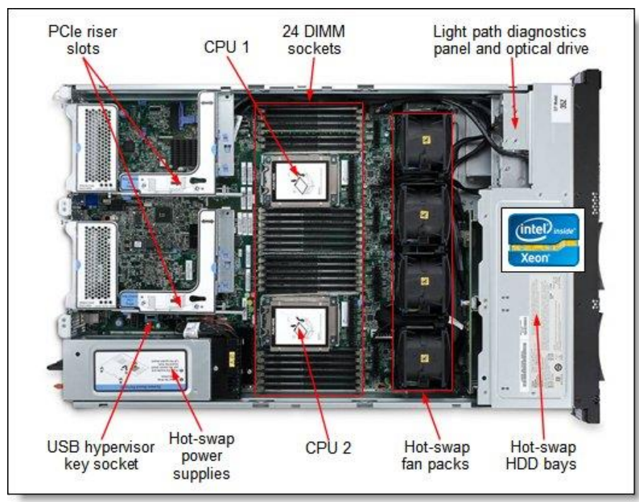

Slide 11
Comunicaciones
Por sí mismo, una computadora individual puede realizar cualquier número de trabajos. Pero el verdadero poder de las computadoras brilla cuando se comunican entre sí. Muchas de las cosas que realizan las computadoras, ya sea enviar mensajes de correo electrónico, ver Netflix o pagar una factura online, involucran equipos que se comunican. Estas computadoras pueden ser de diferentes compañías, o incluso ubicadas en diferentes partes del mundo, y las personas y los programas que las usan pueden usar diferentes lenguajes humanos y de computadora. Cualquier interacción dada puede ser entre dos sistemas informáticos, o puede involucrar cientos de sistemas. Pero, al igual que pasar una carta o un paquete de mano en mano, cada transacción ocurre entre solo dos computadoras a la vez. Para que esto suceda, las dos computadoras necesitan saber, con anticipación, cómo se espera que se comuniquen.
¿Cómo inician la conversación? ¿De quién es el turno de comunicarse? ¿Cómo sabe cada computadora que su mensaje se transmitió correctamente? ¿Cómo terminan la conversación?

Slide 12
Las computadoras hacen esto a través de protocolos. Un protocolo es un conjunto acordado de reglas. En términos humanos, utilizamos protocolos sociales para saber cómo comportarnos y comunicarnos con otras personas. Las tecnologías tienen sus propias formas de establecer reglas de comunicación, como el telégrafo que usa código Morse. Es lo mismo con las computadoras, pero con reglas más estrictas. Cuando todas las computadoras usan el mismo protocolo, la información puede ser transferida. Cuando no lo hacen, es un caos.
La comunicación era más complicada cuando las personas comenzaron a intercambiar información entre computadoras. Cada proveedor tenía su propia forma de comunicarse entre sus propias computadoras, pero eso no permitía la comunicación con las computadoras de otros proveedores. Pronto quedó claro que se necesitaba un estándar acordado que permitiera que las computadoras de todos los proveedores se comunicaran entre sí.

Slide 13
TCP/IP
TCP/IP fue desarrollado por el Departamento de Defensa (DoD) de los Estados Unidos para especificar cómo las computadoras transfieren datos de un dispositivo a otro. TCP / IP pone mucho énfasis en la precisión, y tiene varios pasos para garantizar que los datos se transmitan correctamente entre las dos computadoras. En un principio se utilizó para ARPANET (Advanced Research Projects Agency Network), dependiente del DoD, y por lo tanto necesitaba tener ciertas características para sobrevivir ante un ataque enemigo. Entre ellas se destacan dos fundamentales
• El uso de una red descentralizada con múltiples caminos entre dos puntos;
• La división de mensajes completos en fragmentos que seguirían caminos distintos.

Slide 14
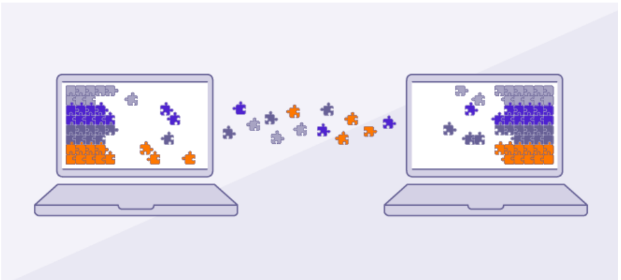
Si el sistema enviara todo el mensaje en una sola pieza, y si encontrara un problema, todo el mensaje tendría que ser reenviado. En cambio, TCP / IP divide cada mensaje en paquetes, y esos paquetes se vuelven a ensamblar en el otro extremo.
De hecho, cada paquete podría tomar una ruta diferente a la otra computadora, si la primera ruta no está disponible o congestionada.

Slide 15
Las 4 capas del modelo TCP/IP
Además, TCP/IP divide las diferentes tareas de comunicación en capas. Cada capa tiene una función diferente. Los datos pasan por cuatro capas individuales antes de recibirse en el otro extremo (como se explica en la siguiente sección). TCP/IP luego pasa a través de estas capas en orden inverso para volver a ensamblar los datos y presentarlos al destinatario.
El propósito de las capas es mantener las cosas estandarizadas, sin que numerosos proveedores de hardware y software tengan que administrar la comunicación por su cuenta. Es como conducir un coche: todos los fabricantes están de acuerdo en dónde están los pedales, así que eso es algo con lo que podemos contar entre coches. También significa que ciertas capas se pueden actualizar, como para mejorar el rendimiento o la seguridad, sin tener que actualizar todo.

Slide 16
La capa de enlace de datos (también denominada capa de enlace, capa de interfaz de red o capa física) es la que maneja las partes físicas del envío y recepción de datos mediante el cable Ethernet, la red inalámbrica, la tarjeta de interfaz de red, el controlador del dispositivo en el equipo, etcétera.
La capa de Internet (también denominada capa de red) controla el movimiento de los paquetes alrededor de la red.
Capa de transporte es la que proporciona una conexión de datos fiable entre dos dispositivos. Divide los datos en paquetes, hace acuse de recibo de los paquetes que recibe del otro dispositivo y se asegura de que el otro dispositivo haga acuse de recibo de los paquetes que recibe a su vez.
Capa de aplicaciones es el grupo de aplicaciones que requiere comunicación de red. Es con lo que el usuario suele interactuar, como el correo electrónico y la mensajería. Como la capa inferior gestiona los detalles de la comunicación, las aplicaciones no tienen que preocuparse por ello.
Es importante destacar que cada capa de un lado de la comunicación se comunica con su par del otro lado de la comunicación. Así la capa de enlaces de datos se comunica con la capa de enlace del otro lado y no interviene con la de comunicación de, por ejemplo, la capa de aplicación.

Slide 17
MAC Adress
La dirección MAC es un identificador único que cada fabricante le asigna a la tarjeta de red de sus dispositivos conectados, desde un ordenador o móvil hasta routers, impresoras u otros dispositivos como tu Chromecast. Sus siglas vienen del inglés, y significan Media Access Control.
Las direcciones MAC están formadas por 48 bits representados generalmente por dígitos hexadecimales. Como cada hexadecimal equivale a cuatro binarios (48:4=12), la dirección acaba siendo formada por 12 dígitos agrupados en seis parejas separadas generalmente por dos puntos, aunque también puede haber un guión o nada en absoluto. De esta manera, un ejemplo de dirección MAC podría ser 00:1e:c2:9e:28:6b

Slide 18
Los dígitos en una dirección MAC tienen significados específicos. Una dirección MAC se divide en dos partes:
OUI (Organizationally Unique Identifier): Los primeros 24 bits (los primeros tres pares de dígitos) de una dirección MAC representan el OUI, que es asignado por el Instituto de Ingenieros Eléctricos y Electrónicos (IEEE). Cada fabricante de hardware de red tiene un OUI único que se utiliza para identificar a la empresa o organización que fabricó el dispositivo. El OUI esencialmente identifica al fabricante o proveedor de la tarjeta de red o del dispositivo.
Identificador de dispositivo: Los 24 bits restantes (los últimos tres pares de dígitos) de la dirección MAC representan el identificador de dispositivo único asignado por el fabricante a ese dispositivo específico. Esta parte de la dirección MAC es única para cada dispositivo fabricado por el mismo fabricante y se utiliza para identificar de manera única ese dispositivo en particular en una red.La dirección MAC se utiliza principalmente a nivel de capa de enlace de datos en la pila de protocolos de red. Cuando los dispositivos se comunican en una red local, utilizan las direcciones MAC para determinar a qué dispositivo específico se debe enviar un paquete de datos en la red. Esta dirección se utiliza para garantizar que los datos lleguen al dispositivo correcto en una red local, incluso si varios dispositivos están conectados a la misma red.

Slide 19
Direccionamiento IP
Una dirección IP es una dirección única que identifica a un dispositivo en Internet o en una red local. IP significa “protocolo de Internet”, que es el conjunto de reglas que rigen el formato de los datos enviados a través de Internet o la red local.
En esencia, las direcciones IP son el identificador que permite el envío de información entre dispositivos en una red. Contienen información de la ubicación y brindan a los dispositivos acceso de comunicación. Internet necesita una forma de diferenciar entre distintas computadoras, enrutadores y sitios web. Las direcciones IP proporcionan una forma de hacerlo y forman una parte esencial de cómo funciona Internet.

Slide 20
IP versión 4
Una dirección IPv4 es un número de 32 bits. Se expresan como un conjunto de cuatro números, por ejemplo, 192.158.1.38. Cada número del conjunto puede variar de 0 a 255 (y representa a un conjunto de 8 bits por lo que se lo referencia como octeto). Por lo tanto, el rango completo de direcciones IP va desde 0.0.0.0 hasta 255.255.255.255.
Este número se separa, los primeros identifican a la red, y esto indica a que otros dispositivos puede ver (sólo los dispositivos dentro de un mismo número de red pueden verse entre sí). Y los últimos números referencian al dispositivo en particular (Host). Para saber que parte de la dirección IP pertenece a la RED y que parte de una dirección IP pertenece al HOST, es que se utiliza lo que se llama máscara de red.
Una máscara de red también es un conjunto de 32 bits que se utiliza para identificar la parte de la dirección IP que corresponde a la red y la parte que corresponde a los hosts en esa red. La máscara de red se representa generalmente de la misma manera que la dirección IP, con cuatro octetos en formato decimal.

Slide 21
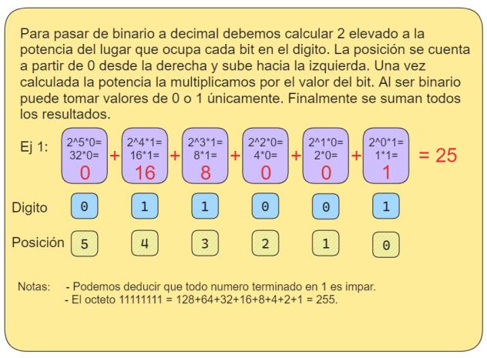

Slide 22
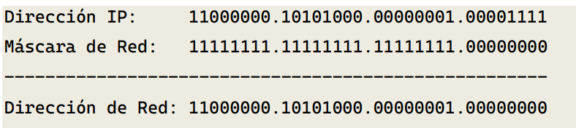
Para determinar la dirección de red a partir de una dirección IP y su máscara, se realiza una operación lógica AND bit a bit entre los bits de la dirección IP y los bits de la máscara. Esto resulta en la dirección de RED.
Por ejemplo, si tenemos la dirección IP 192.168.1.15 con una máscara de red 255.255.255.0 la operación AND se ve así:
Esto nos dice que los tres primeros octetos identifican a la red 192.168.1 y el último octeto es para identificar a los HOST dentro de esa red, que irán de 0 a 255. En esta red los dispositivos podrán tomar direcciones 192.168.1.0 a 192.168.1.255.

Slide 23
Direcciones IP públicas y privadas
Los términos “pública” y “privada” se relacionan con la ubicación de la red, es decir, una dirección IP privada se utiliza dentro de una red (normalmente red local), mientras que una pública se utiliza fuera de ella (Internet).

Slide 24
Privada
Cada dispositivo que se conecta a nuestra red tiene una IP privada. Esto incluye computadoras, teléfonos y tablets, pero también cualquier dispositivo que pueda conectarse mediante Bluetooth, como los altavoces, impresoras o televisores inteligentes. Con el creciente Internet de las cosas (IOT – Internet Of Things), la cantidad de direcciones IP privadas que tenemos en casa probablemente está aumentando. El enrutador necesita una forma de identificar estos artículos por separado y muchos necesitan una forma de reconocerse entre sí. Por lo tanto, tu enrutador genera direcciones IP privadas que son identificadores únicos para cada dispositivo que los diferencian dentro la red.

Slide 25
Direcciones IP públicas
Una dirección IP pública es la dirección de internet. Estas direcciones IP no son aleatorias. La Autoridad de números asignados de Internet (Internet Assigned Numbers Authority, IANA), una división de Internet Corporation para números y nombres asignados (Internet Corporation for Assigned Names and Numbers, ICANN), genera y asigna matemáticamente las direcciones IP. ICANN es una organización sin fines de lucro que se estableció en los Estados Unidos en 1998 para ayudar a mantener la seguridad de Internet y permitir que todos puedan utilizarla.
Cada vez que alguien registra un dominio en Internet, debe dirigirse a un registrador del nombre de dominio, quien paga una pequeña tarifa a ICANN para registrarlo.

Slide 26
Rangos
Las IP públicas se utilizan en internet y por lo tanto pueden ser asignadas a un host a nivel mundial. En contraste, si bien una IP privada no puede repetirse dentro de la misma red local, puede haber muchas redes privadas distintas en distintos lugares independientes y cada red privada probablemente repita las direcciones IP de otras redes privadas. Esto que parece un trabalenguas significa que por ejemplo en una red local puede existir la IP 192.168.100.1.5 y en otra red local distinta, en la oficina de al lado o en otra ciudad del otro lado del globo, también haber otra computadora con la IP 192.168.100.5 y eso es correcto.
Para esto hay rangos de IP que pueden usar las IP privadas, y están reservadas para esto. En la Clase A son todas las que en su primer octeto es 10 (De 10.0.0.0 a 10.255.255.255). En la clase B son todas las que tienen 172 en su primer octeto y entre 16 y 31 en su segundo octeto (172.16.0.0 a 172.31.255.255). En la clase C son los que en el primer octeto tiene 192 y el segundo 168 (192.168.0.0 a 192.168.255.255).

Slide 27
Clases de red
IPv4 se dividió en cinco clases: A, B, C, D y E cuando se creó en los años 70. Sin embargo, con el tiempo, el enfoque en la asignación de direcciones cambió y las clases A, B y C se volvieron más relevantes en la configuración de redes. Las clases D y E se utilizaron para propósitos especiales y no se asignaban a redes comunes.

Slide 28
Clase A
Usan una máscara de subred predeterminada de 255.0.0.0 y tienen de 0 a 127 como su primer octeto. La dirección 10.52.36.11 es una dirección de clase A. Su primer octeto es 10, que está entre 1 y 126, ambos incluidos
Rango de direcciones: 1.0.0.0 a 126.255.255.255
Primer octeto: 0xxxxxxx (los bits más significativos comienzan con 0)
Tamaño de la parte de red: 8 bits (1 octeto)
Tamaño de la parte de host: 24 bits (3 octetos)
Uso común: Asignado a grandes redes, como organizaciones a nivel global.
Ejemplo: 10.0.0.0/8, 17.0.0.0/8

Slide 29
Clase B
Usan una máscara de subred predeterminada de 255.255.0.0 y tienen de 128 a 191 como su primer octeto. La dirección 172.16.52.63 es una dirección de clase B. Su primer octeto es 172, que está entre 128 y 191, ambos inclusive.
Rango de direcciones: 128.0.0.0 a 191.255.255.255
Primer octeto: 10xxxxxx (los bits más significativos comienzan con 10)
Tamaño de la parte de red: 16 bits (2 octetos)
Tamaño de la parte de host: 16 bits (2 octetos)
Uso común: Asignado a redes medianas y algunas organizaciones grandes.
Ejemplo: 172.16.0.0/12, 192.168.0.0/16

Slide 30
Clase C
Usan una máscara de subred predeterminada de 255.255.255.0 y tienen de 192 a 223 como su primer octeto. La dirección 192.168.123.132 es una dirección de clase C. Su primer octeto es 192, que está entre 192 y 223, ambos incluidos Rango de direcciones: 192.0.0.0 a 223.255.255.255
Primer octeto: 10xxxxxx (los bits más significativos comienzan con 10)
Tamaño de la parte de red: 24 bits (3 octetos)
Tamaño de la parte de host: 8 bits (1 octetos)
Uso común: Asignado a redes más pequeñas y organizaciones locales.
Ejemplo: 192.168.100.0/24, 210.45.78.0/24

Slide 31
Clase D (Multicast) y Clase E (Reservada):
Clase D: Rango de direcciones: 224.0.0.0 a 239.255.255.255. Se utiliza para multicast, es decir, la transmisión de paquetes a múltiples destinos.
Clase E: Rango de direcciones: 240.0.0.0 a 255.255.255.255. Reservada para propósitos experimentales y futuros.

Slide 32
Break

